Slide 1
Curba Hilbert - Fractali și Vizualizare Interactivă
Craciun Andrei – Eduard
GR: 1341
Fractali - Proiect

Slide 2
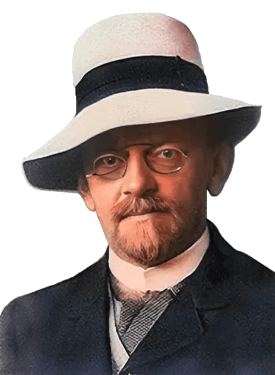
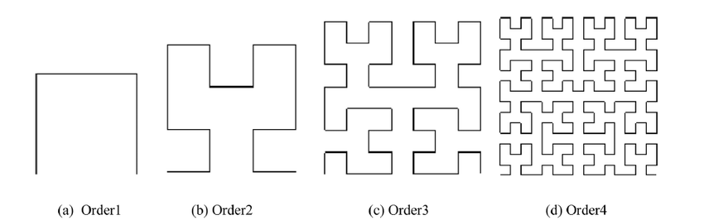
Introducere - Ce este Curba Hilbert?
Definiție: Curba Hilbert este o curbă continuă care umple complet spațiul unui pătrat, trecând prin toate punctele acestuia.
Caracteristici principale:
Curbă fractală recursivă
Linie continuă fără intersecții
Umple complet spațiul 2D
Auto-similară la toate nivelurile
Creator: David Hilbert (1891) Matematician german

Slide 3
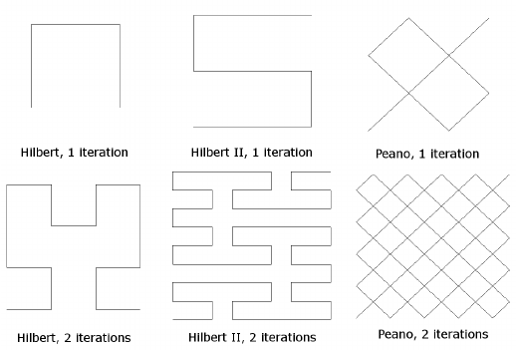
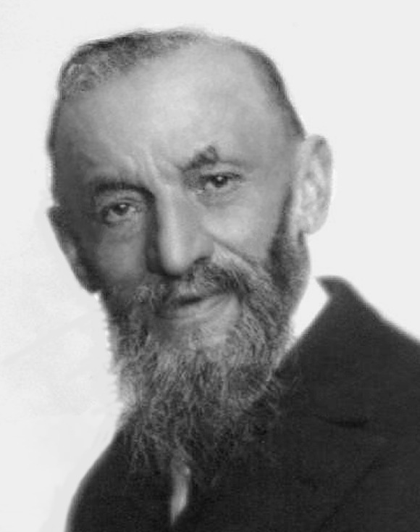
CONTEXT ISTORIC
Cronologie:
1890 - Giuseppe Peano
Prima curbă care umple spațiul (Peano Curve)
Demonstrație matematică complexă
Dificil de vizualizat geometric
1891 - David Hilbert
Varianta mai intuitivă și geometrică
Construcție recursivă elegantă
Ușor de reprezentat vizual
Importanță matematică:
Demonstrează existența funcțiilor continue dar nederivabile
Introduce conceptul de "dimensiune fracțională"
Influențează dezvoltarea teoriei fractală moderne

Slide 4
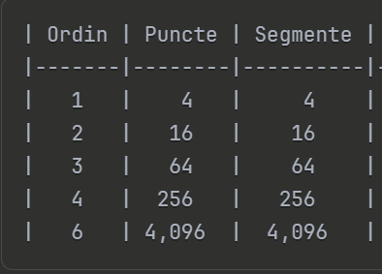
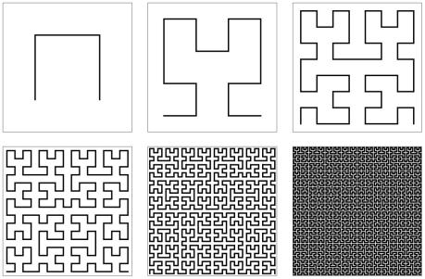
Proprietăți Matematice Fundamentale
1. Funcție Continuă
Mapează intervalul [0, 1] în pătratul [0, 1]²
f: [0,1] → [0,1]²
Fără discontinuități sau salturi
2. Definire Recursivă
Orice ordin n poate fi generat din ordinul n-1
Formula: 4 copii transformate ale nivelului anterior
3. Auto-similitudine
Fiecare cadran conține o copie rotită a întregii curbe
Proprietate fractală perfectă
4. Complexitate Exponențială
Număr de segmente: 4ⁿ
Număr de puncte: (2ⁿ)² = 4ⁿ

Slide 5
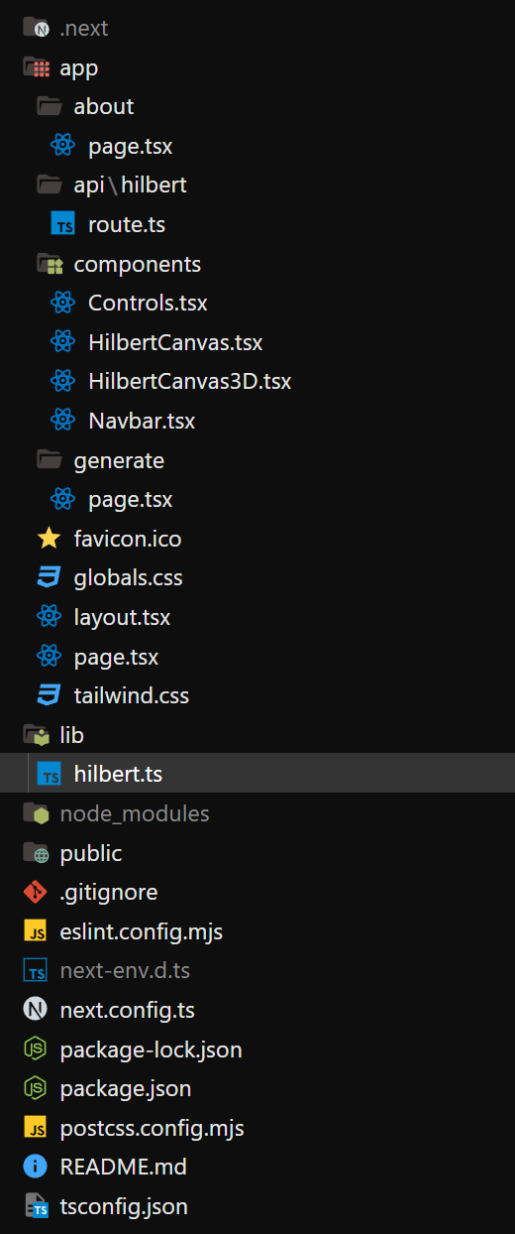
Aplicația Fractali Hilbert - Demo Interactiv
Tehnologii Utilizate:
Frontend: React 19.2 + Next.js 16.0
Limbaj: TypeScript
Styling: Tailwind CSS
Rendering: HTML5 Canvas API
Host: Vercel

Slide 6
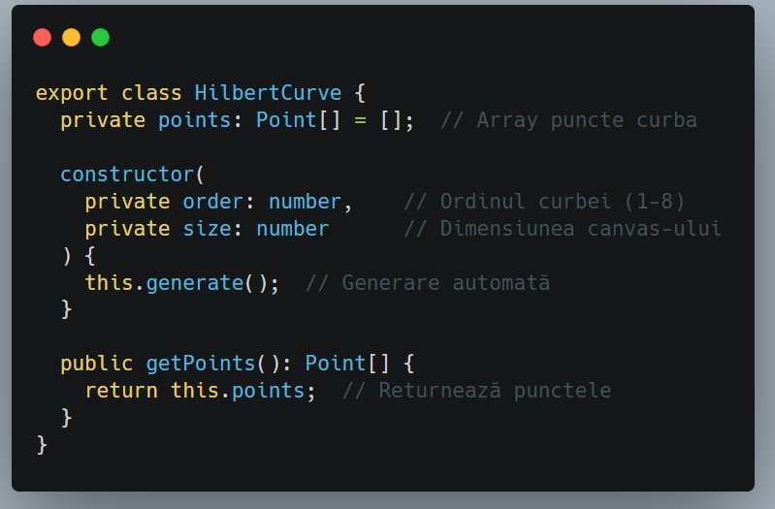
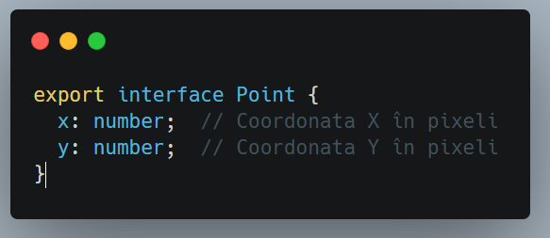
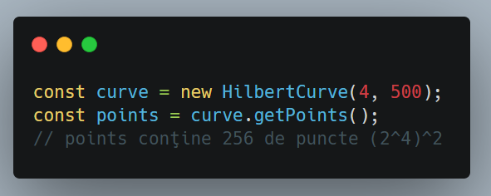
Implementare - Structura de Date
Clasa HilbertCurve:
Interfața Point:
Exemplu de utilizare:

Slide 7
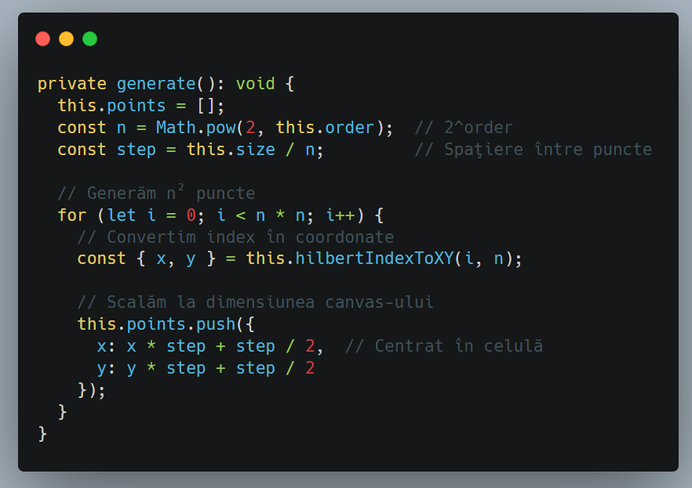
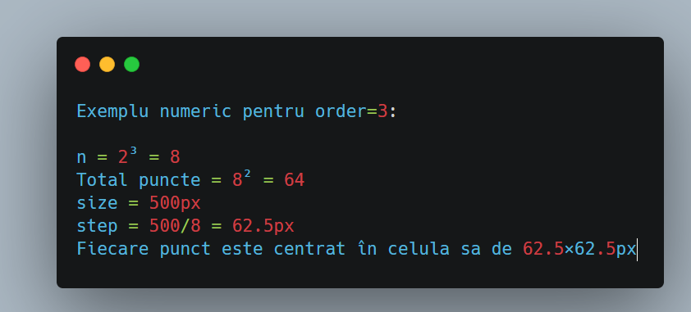
Algoritmul Principal - Generare Iterativă

Slide 8
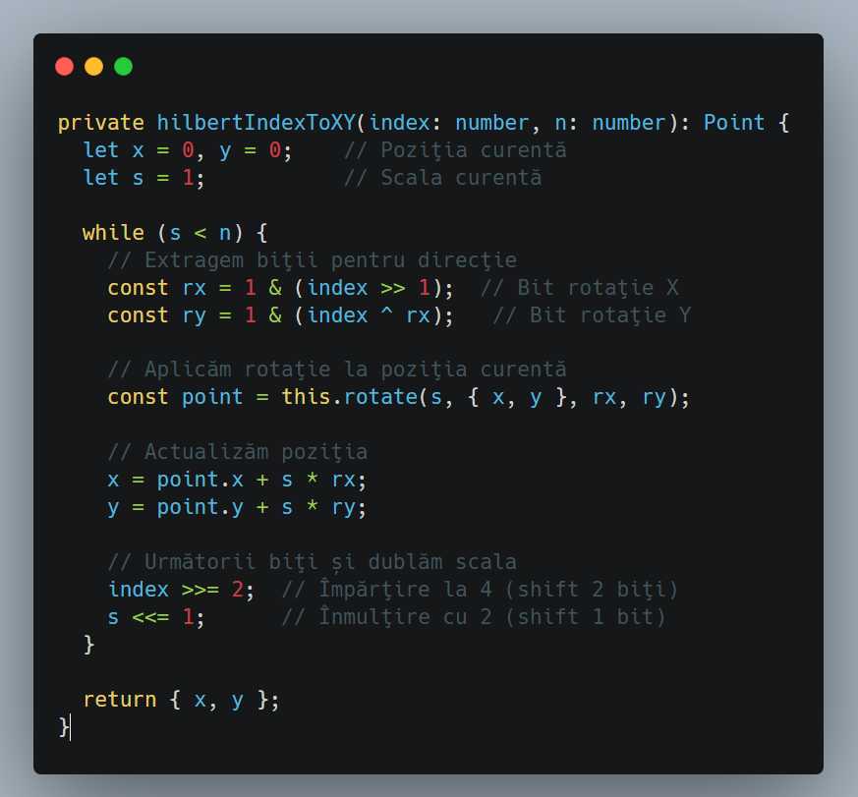
Algoritmul Index → Coordonate
Operații bit-wise pentru eficiență:
>> = shift dreapta (împărțire rapidă)
<< = shift stânga (înmulțire rapidă)
& = AND logic (extragere biți)
^ = XOR logic (comparație biți)
Complexitate: O(log n) per punct

Slide 9
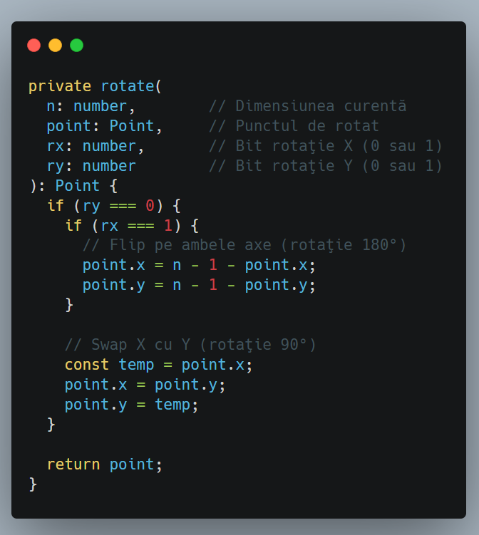
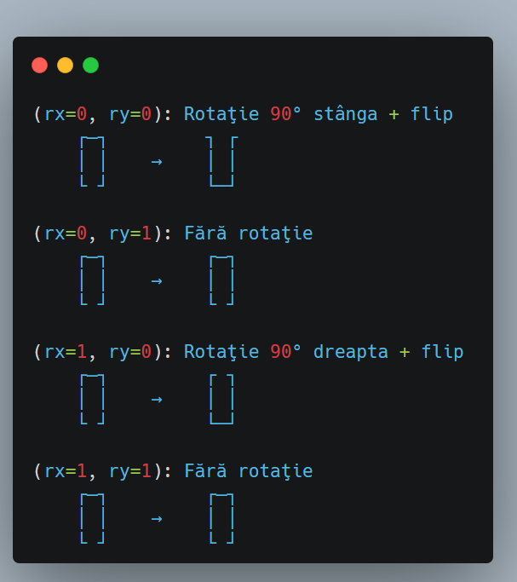
Rotații Geometrice - Cum Transformăm Cadraneele
Funcția de rotație este esența pattern-ului Hilbert. Avem 4 cazuri posibile, determinate de 2 biți. Când ry este 0, facem o rotație de 90 de grade prin swap între X și Y. Dacă și rx este 1, mai facem și un flip - inversăm coordonatele. Acestea sunt transformările geometrice care dau curbei forma sa caracteristică. Fiecare cadran al curbei suferă o transformare diferită, și așa se asigură că linia nu se intersectează niciodată cu ea însăși
Cele 4 cazuri de rotație:

Slide 10
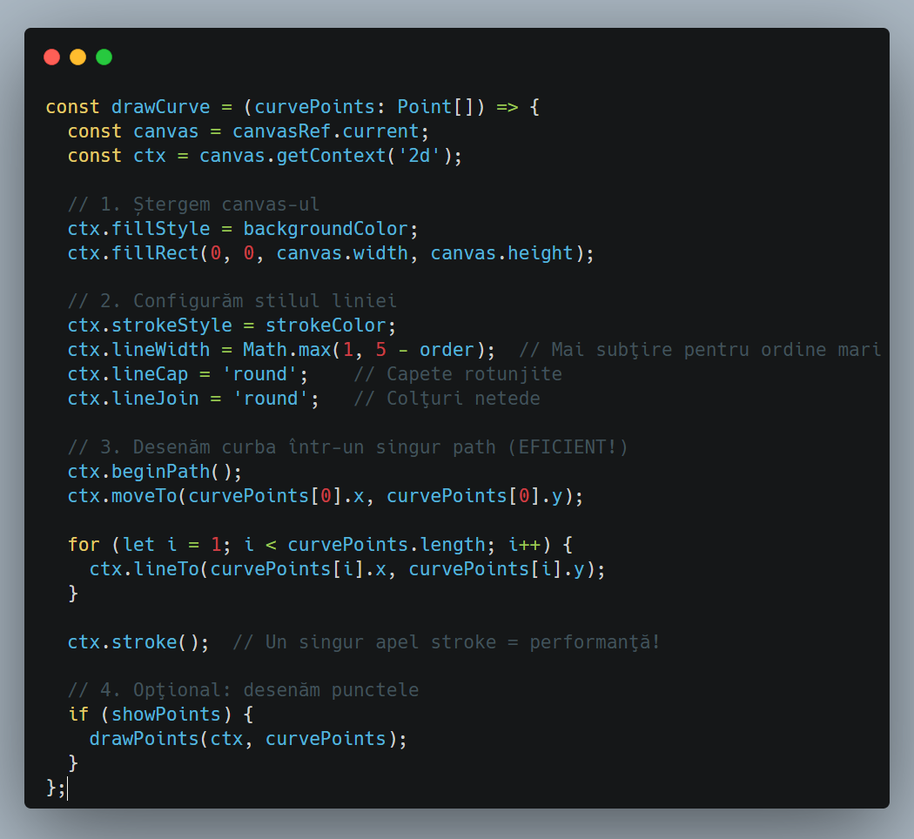
Desenarea pe Canvas
Optimizare cheie: Un singur beginPath() și un singur stroke() pentru întreaga curbă! Alternativa ineficientă ar fi: stroke() după fiecare segment → 1000× mai lent!

Slide 11
Iterativ vs Recursiv - Comparatie
Aspect | Iterativ (Index→XY) | Recursiv
Viteză execuție | Foarte rapid | Mai lent (50-100× mai lent)
Memorie folosită | ✅ O(n²) doar array | ❌ O(n² + log n) + stack
Complexitate timp | O(n² × log n) | O(4ⁿ)
Complexitate spațiu | O(n²) | O(n² + log n)
Citibilitate cod | Necesită înțelegere bit-wise | Foarte intuitiv
Debugging | ❌ Greu de urmărit | ✅ Ușor de înțeles
Cazuri de folosire | Producție, ordine mari | Învățare, vizualizare
Optimizare | ✅ Operații bit-wise | ❌ Overhead recursiv

Slide 12
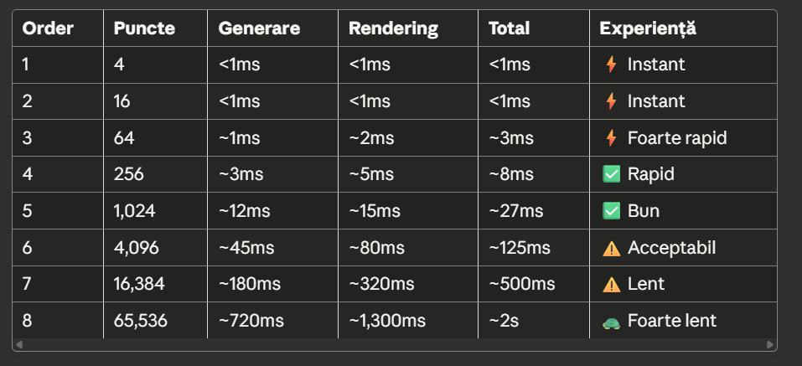
Iterativ vs Recursiv - Comparatie

